Slide 2
Što je crveni križ ?
Crveni križ međunarodna je humanitarna organizacija sa sjedištem u Ženevi. Utemeljio ju je Henri Dunant. U svakoj državi postoji samo jedan nacionalni Crveni križ , a nacionalna društva ujedinjuju se u Međunarodnu federaciju Crvenog križa i Crvenog polumjeseca.

Slide 3
Povijest Hrvatskog Crvenog križa
1878. godine u Zadru, Dubrovniku i Zagrebu osnovane su prve dobrovoljne udruge u Hrvatskoj koje svoje djelovanje provode u skladu s međunarodno prihvaćenim odlukama iz 1863. godine
• 2008. godinu Hrvatski sabor proglasio je „Godinom Hrvatskog Crvenog križa u Republici Hrvatskoj“, a povodom 130 godina djelovanja i petnaest godina međunarodnog priznanja Hrvatskog Crvenog križa kao samostalnog nacionalnog društva.

Slide 4
Crveni križ u Domovinskom ratu
• oko 600.000 korisnika primalo je humanitarnu pomoć Hrvatskog Crvenog križa; a najveći broj korisnika, više od 750.000, bio je 1992. godine • raspodijeljeno je više od 332 milijuna kilograma hrane i više od 116 milijuna kilograma ostale robe • za više od 250.000 prognanih osoba u 284 centra kolektivnog smještaja osigurana je psihološka i socijalna potpora • ukupna vrijednost primljene i distribuirane pomoći procijenjena je na 4.675.202.473,00 kn • prikupljeno je više od 1 milijun doza krvi za povećane potrebe zdravstvene službe • u izvješću glavnog tajnika Ujedinjenih naroda o ljudskim pravima u Hrvatskoj za 1995. godinu, istaknut je doprinos Hrvatskog Crvenog križa u provođenju humanitarnih programa

Slide 5
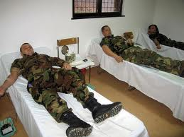
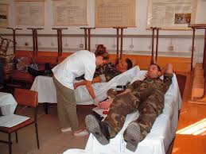
Crveni križ pomaže braniteljima

Slide 6
Kako vi možete pomoći :
učlanjivanjem u Crveni križ
volontiranjem
darivanjem krvi
darivanjem odjeće, obuće i drugih materijalnih dobara

Slide 7
Nadamo se i vašoj pomoći !
S poštovanjem Vaš :

